Slide 1

TRƯỜNG ĐẠI HỌC CÔNG NGHỆ ĐÔNG Á
TRƯỜNG ĐẠI HỌC CÔNG NGHỆ ĐÔNG Á
KHOA CÔNG NGHỆ THÔNG TIN
KHOA CÔNG NGHỆ THÔNG TIN
HỆ THỐNG NHẬN DẠNG VÀ PHÂN LOẠI ĐỘNG VẬT ĂN THỊT VÀ ĂN CỎ TRONG ẢNH
HỆ THỐNG NHẬN DẠNG VÀ PHÂN LOẠI ĐỘNG VẬT ĂN THỊT VÀ ĂN CỎ TRONG ẢNH
DC.CNTT12.10.4

Slide 2




Mở Đầu
Bài toán nhận dạng
NỘI DUNG TRÌNH BÀY
Thực Nghiệm
Ý nghĩa và đóng góp của đề tài

Slide 3
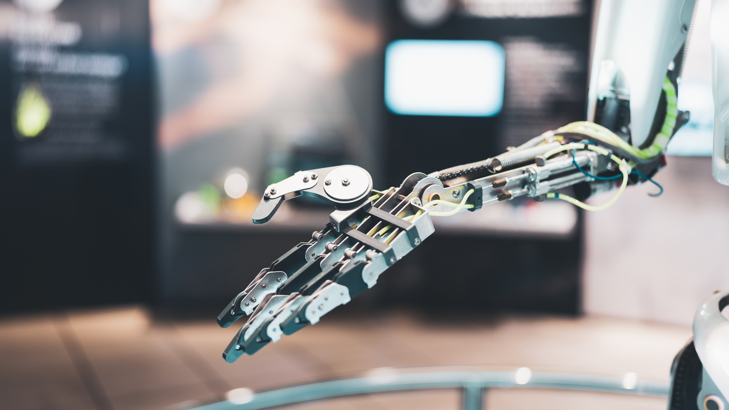
MỞ ĐẦU
Trong thời đại công nghệ hiện nay, trí tuệ nhân tạo (AI) và học máy (machine learning) đã có những ứng dụng mạnh mẽ trong nhiều lĩnh vực, bao gồm nhận diện hình ảnh. Nhận diện các loài động vật qua hình ảnh là một trong những bài toán phổ biến trong lĩnh vực thị giác máy tính (computer vision). Việc xây dựng hệ thống phân loại ảnh động vật không chỉ giúp giải quyết các vấn đề liên quan đến nghiên cứu động vật, bảo tồn thiên nhiên mà còn đóng góp vào việc phát triển các hệ thống tự động trong nhiều ngành nghề khác nhau, như bảo vệ động vật, nông nghiệp, và du lịch.
Lý do thực hiện nghiên cứu này là nhằm tạo ra một mô hình phân loại hình ảnh động vật chính xác, hiệu quả, có thể nhận diện và phân loại hàng trăm loài động vật khác nhau từ các bức ảnh. Việc này sẽ hỗ trợ các nghiên cứu khoa học về động vật, phục vụ cho các tổ chức bảo tồn và nâng cao khả năng nhận diện tự động trong các ứng dụng thực tế.

Slide 4
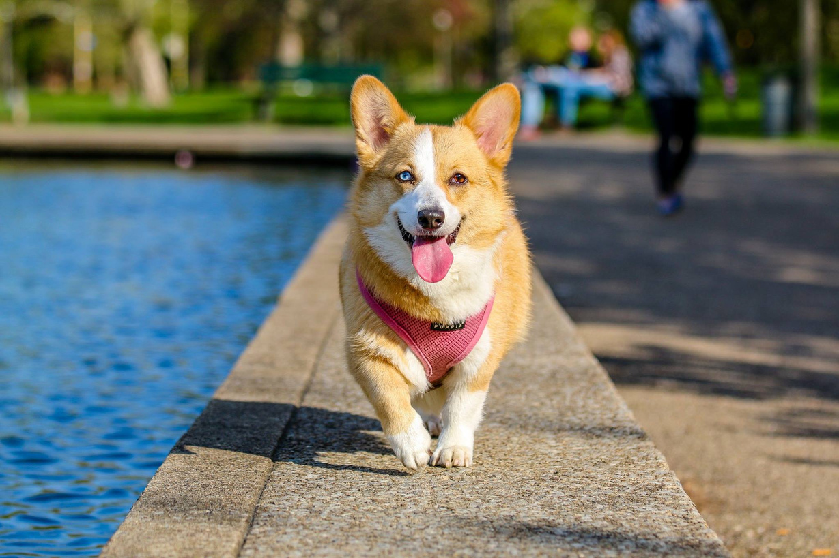
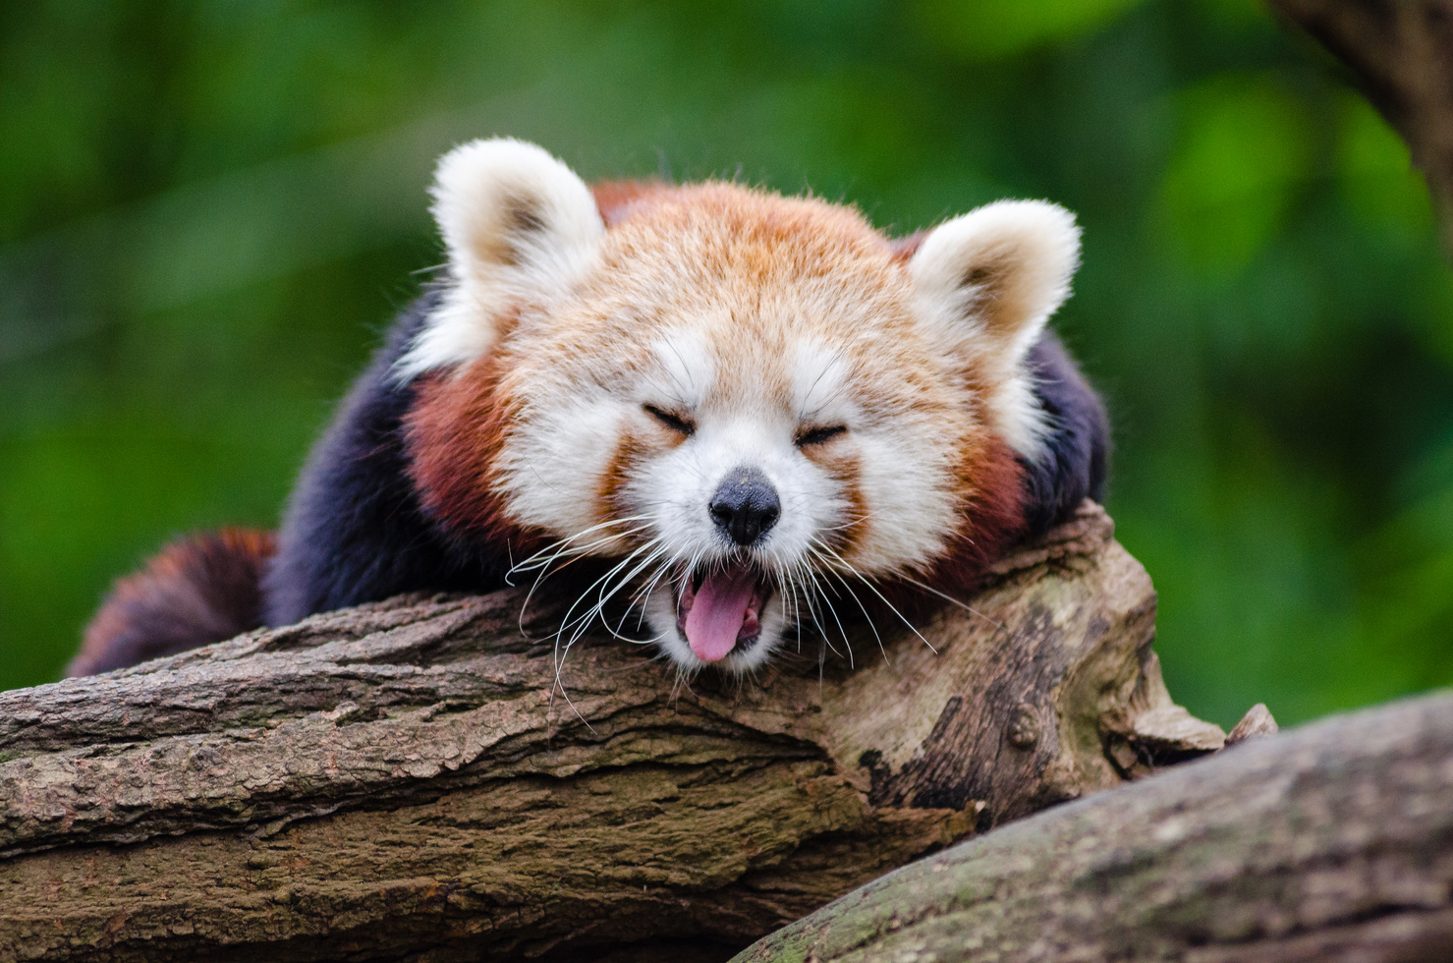
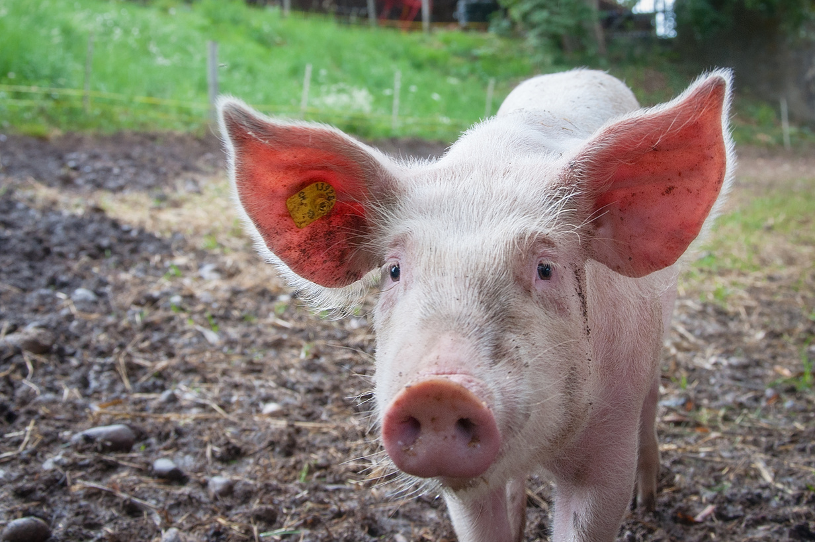

Slide 5
BÀI TOÁN NHẬN DẠNG
PHÁT HIỆN VÀ PHÂN LOẠI ĐỘNG VẬT ĂN THỊT VÀ ĂN CỎ TRONG ẢNH SỬ DỤNG YOLOV8, HOG VÀ SVM

Slide 6

Mục tiêu của bài toán xây dựng một hệ thống có thể nhận dạng động vật trong ảnh và phân loại chúng thành hai nhóm chính:
Động vật ăn thịt (Carnivores): Ví dụ, sư tử, hổ, sói, báo.
Động vật ăn cỏ (Herbivores): Ví dụ, hươu, ngựa, voi, bò

Slide 7
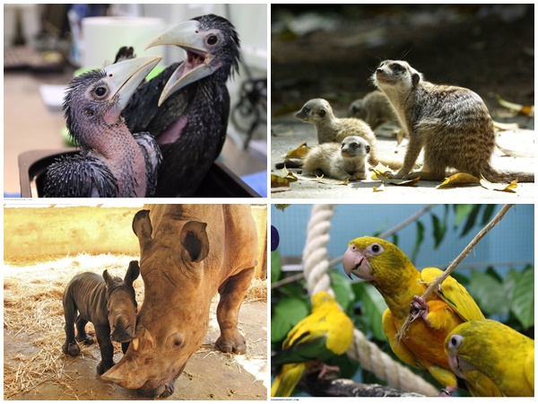
ĐẦU VÀO
- Một hoặc nhiều hình ảnh chứa động vật.
- Dữ liệu huấn luyện (training dataset) gồm ảnh động vật được gán nhãn (ăn thịt hoặc ăn cỏ).
bằng SVM

Slide 8
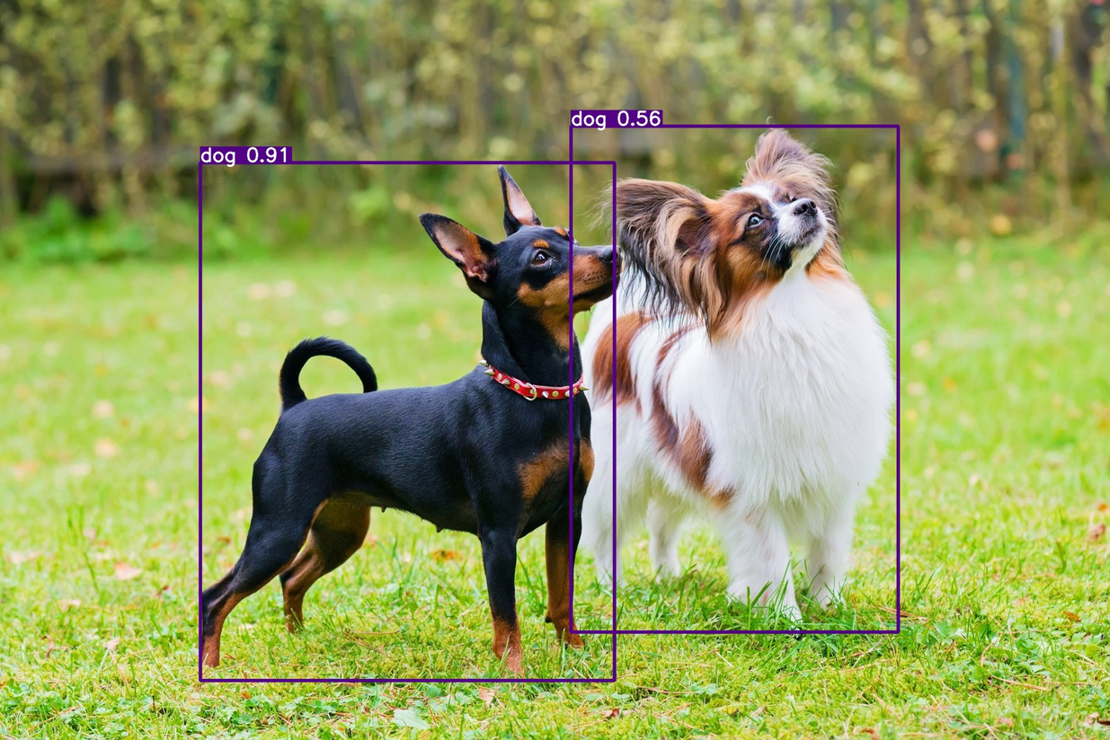
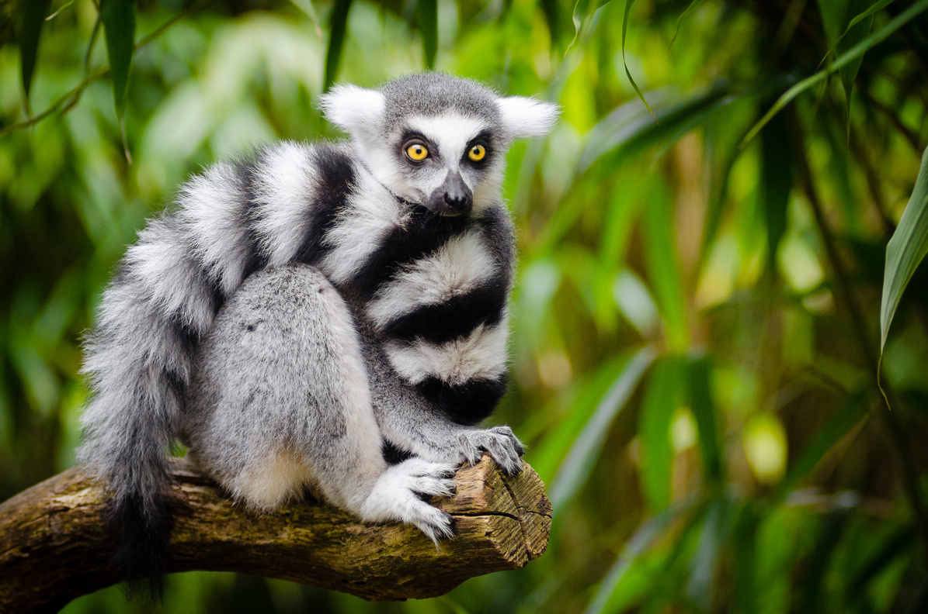
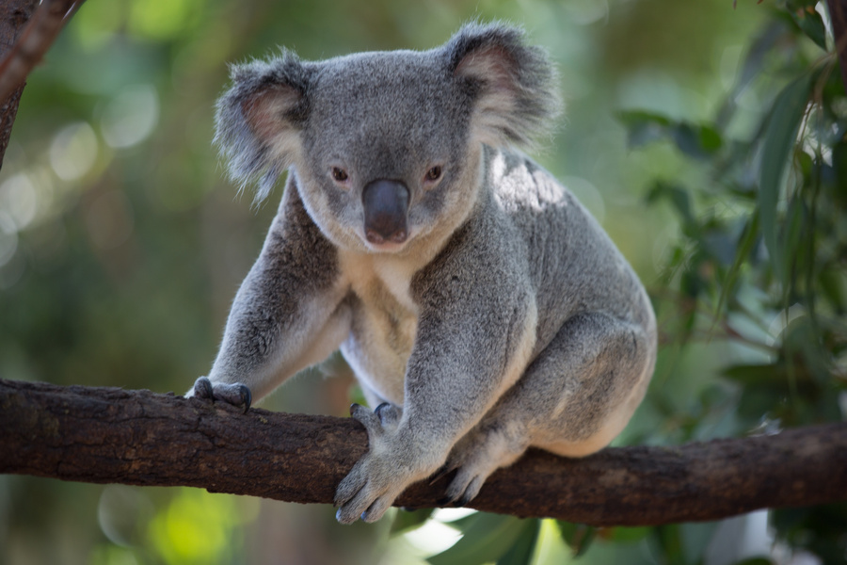
Tên loài và phân loại nhóm của động vật trong ảnh (ăn thịt hoặc ăn cỏ).
ĐẦU RA

Slide 9
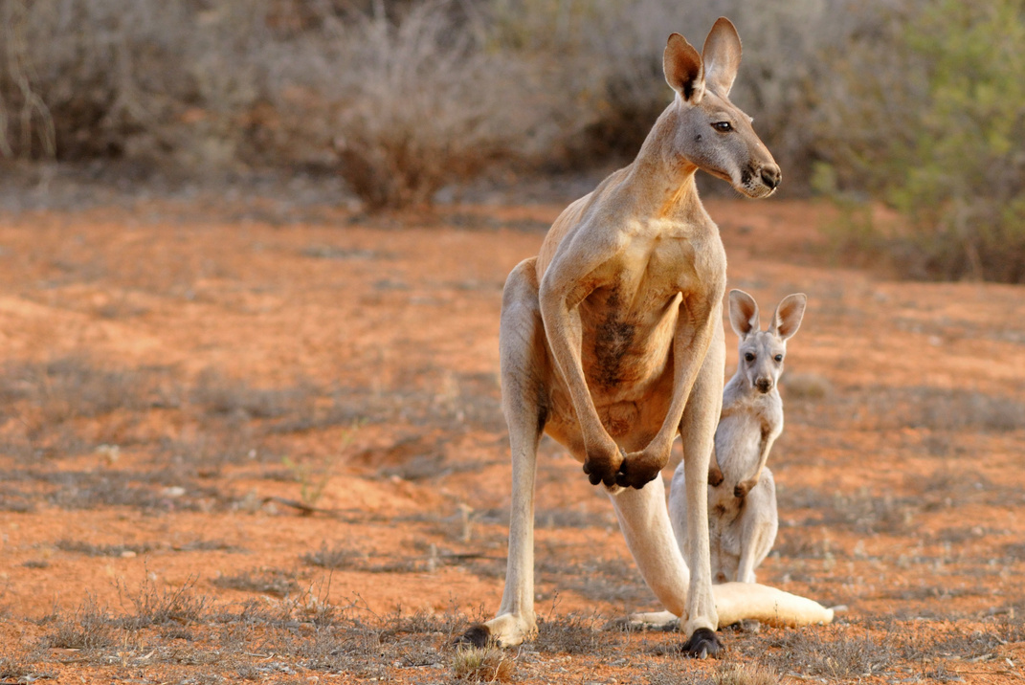
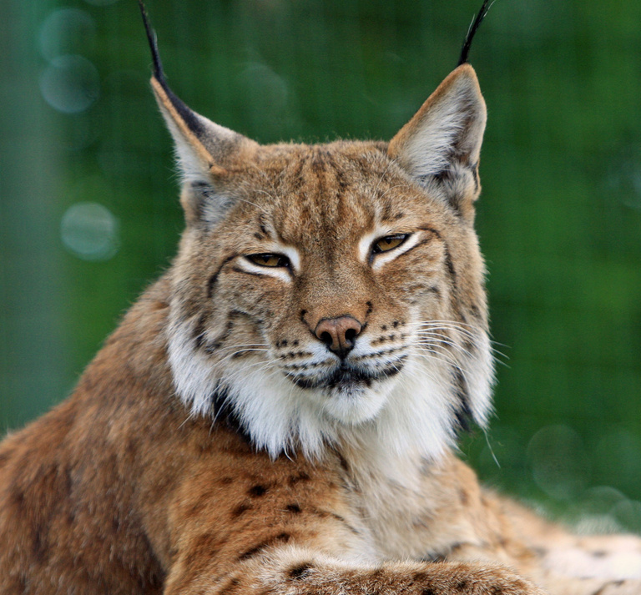

THỰC NGHỆM

Slide 10
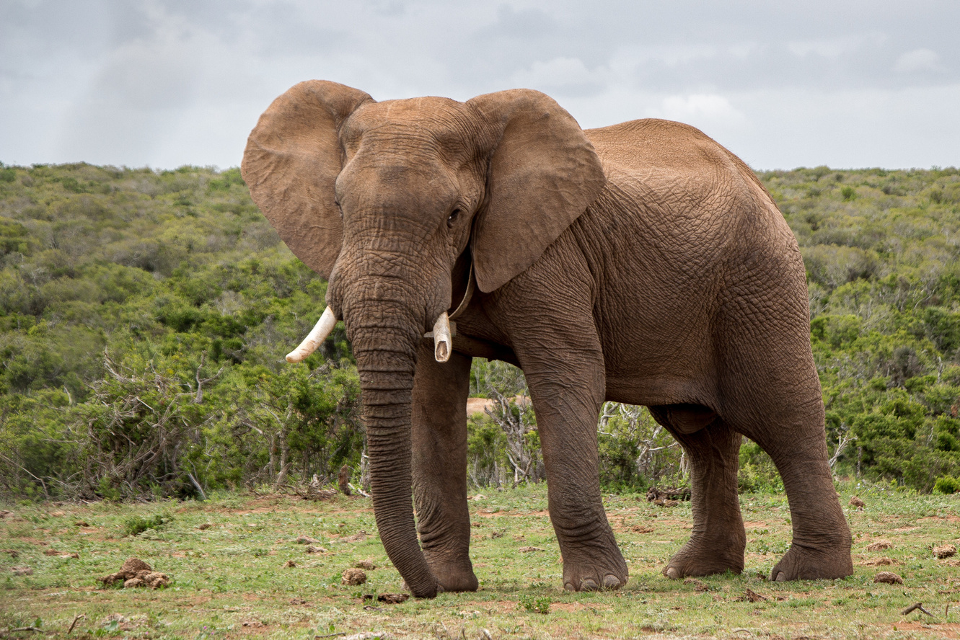
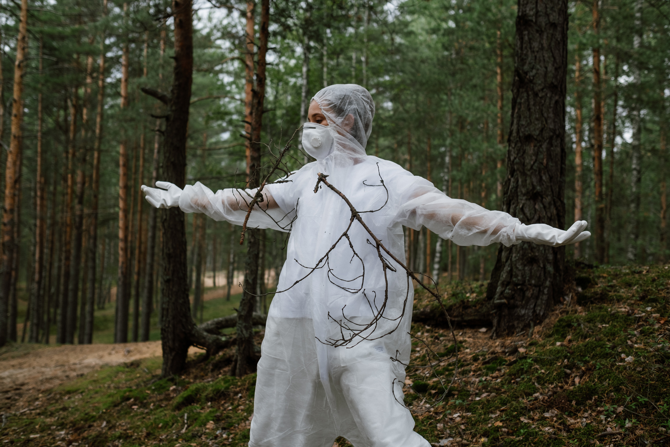
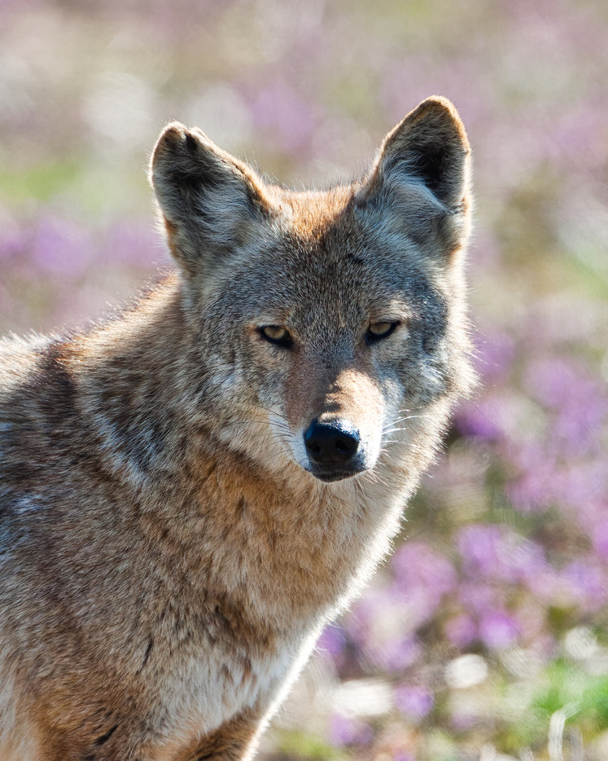
CHUẨN BỊ DỮ LIỆU
Nguồn dữ liệu
Các cơ sở dữ liệu ảnh mở như Kaggle, ImageNet, Google Dataset Search, hoặc tự thu thập qua Internet.
Phân loại ảnh
Gắn nhãn ảnh theo hai nhóm:
Ăn cỏ (Herbivores)
Ăn thịt (Carnivores)
Gán nhãn: Mỗi ảnh cần được gán nhãn là động vật ăn cỏ hoặc ăn thịt

Slide 11
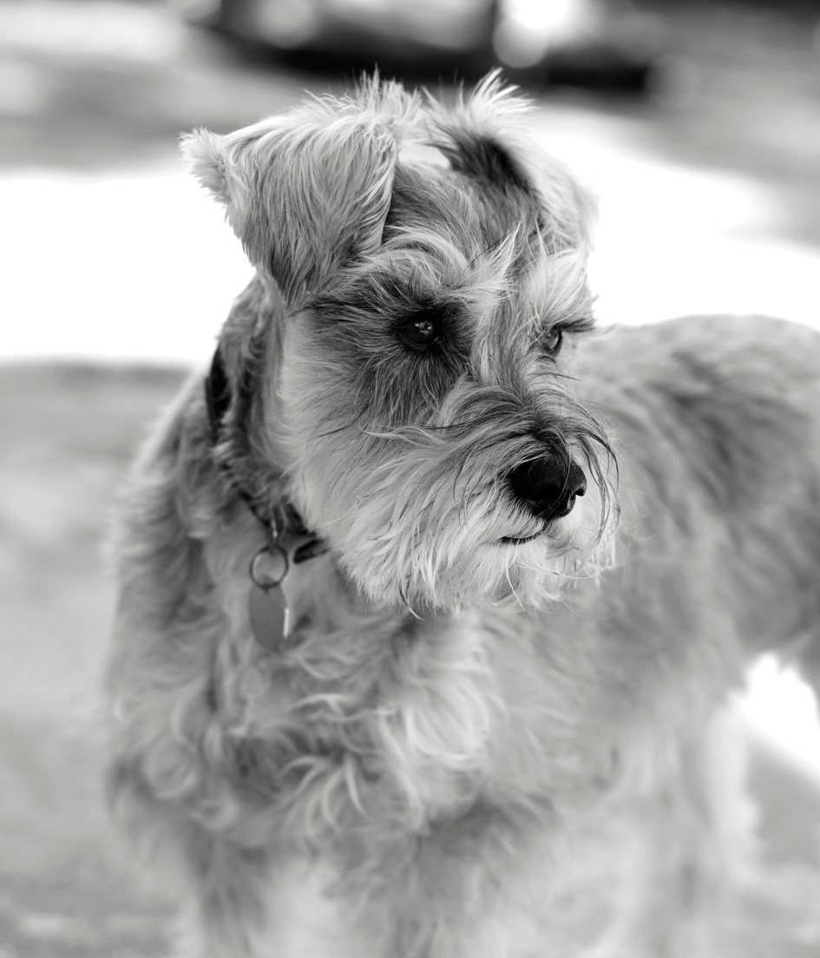
1. TIỀN XỬ LÝ ẢNH
Chuyển ảnh về kích thước chuẩn
Khi ảnh được nhập vào từ tệp, hàm preprocess_image() sẽ thay đổi kích thước của ảnh thành (64, 128) pixels để phù hợp với yêu cầu của mô hình YOLOv8.
Chuyển đổi ảnh thành ảnh xám
Ảnh gốc sẽ được chuyển thành ảnh xám bằng hàm cv2.cvtColor() ,giúp đơn giản hóa quá trình trích xuất đặc trưng sau này, vì các đặc trưng của ảnh xám dễ dàng xử lý hơn.

Slide 12
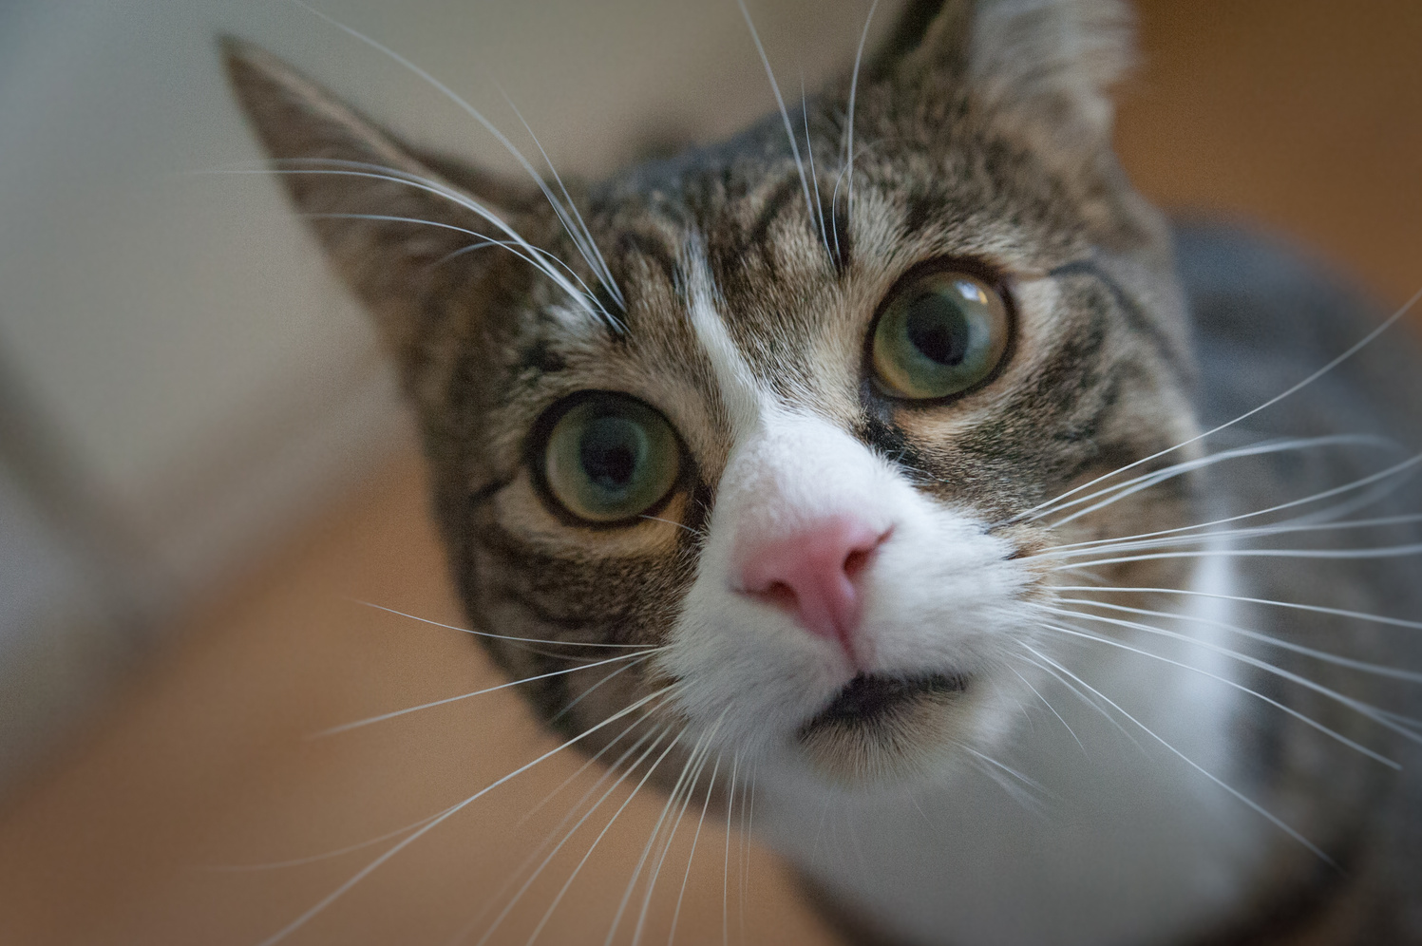
2.PHÁT HIỆN ĐỐI TƯỢNG VỚI YOLOV8
Tải mô hình YOLOv8
Mô hình YOLOv8 được tải lên với dòng yolo_model = YOLO("yolov8n.pt"). Chương trình sẽ sử dụng mô hình YOLO đã được huấn luyện sẵn, và có thể nhận diện động vật trong ảnh
Phát hiện đối tượng và vẽ bounding box
Sau khi ảnh đã được chuyển đổi thành ảnh xám, YOLOv8 sẽ tìm kiếm các đối tượng trong ảnh và vẽ các bounding box xung quanh các đối tượng được phát hiện.
Cắt ảnh theo bounding box
Các đối tượng được phát hiện sẽ được bao quanh bởi các bounding box, và mỗi vùng đối tượng sẽ được cắt ra từ ảnh gốc để phục vụ cho việc trích xuất đặc trưng sau này.

Slide 13
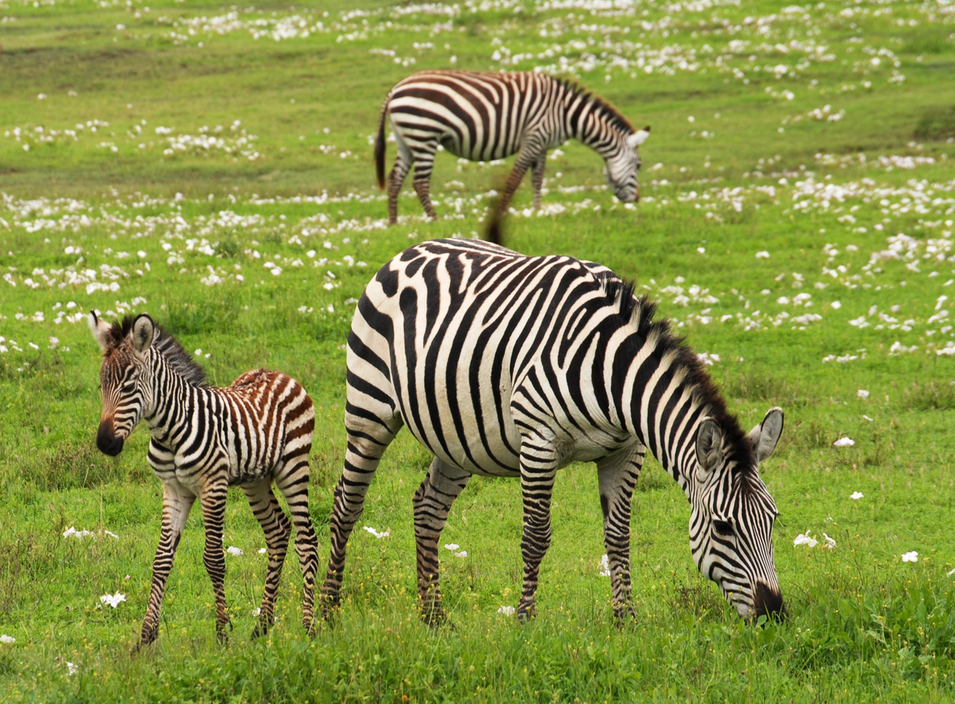
3.TRÍCH XUẤT ĐẶC TRƯNG HOG TỪ CÁC VÙNG ĐỐI TƯỢNG
Trích xuất đặc trưng HOG
Sau khi cắt các vùng đối tượng từ ảnh, hàm extract_features_from_image() sẽ trích xuất đặc trưng HOG từ các vùng này. HOG giúp mô tả các đặc trưng hình học của đối tượng như các cạnh và góc.
Kết hợp đặc trưng màu sắc
Để làm phong phú thêm đặc trưng, chương trình có thể kết hợp với histogram màu sắc từ ảnh. Điều này giúp chương trình nhận diện được các màu sắc đặc trưng của từng loài động vật

Slide 14
4.PHÂN LOẠI ĐỘNG VẬT BẰNG SVM
Dự đoán loại động vật bằng mô hình SVM
Sau khi trích xuất đặc trưng HOG, các đặc trưng này được đưa vào mô hình SVM đã huấn luyện trước đó để phân loại động vật thành các nhóm như động vật ăn cỏ và động vật ăn thịt.
Danh mục động vật
Sau khi mô hình SVM dự đoán, động vật sẽ được phân loại vào hai nhóm: Herbivores (động vật ăn cỏ) và Carnivores (động vật ăn thịt)

Slide 15
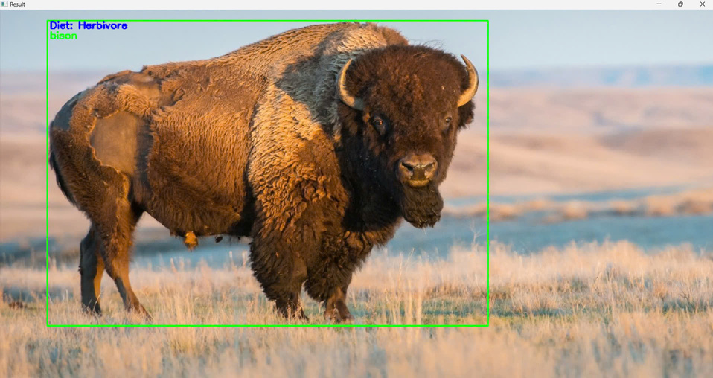
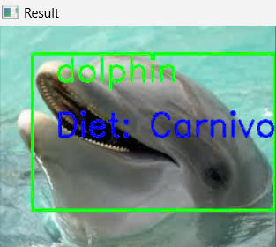
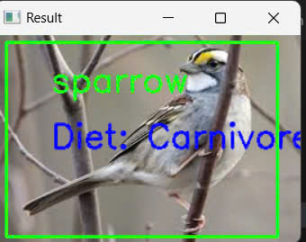
KẾT QUẢ

Slide 16
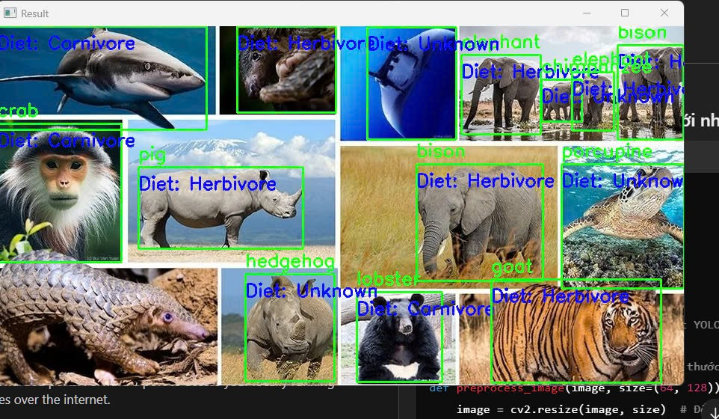
KẾT QUẢ

Slide 17
Ý NGHĨA VÀ ĐÓNG GÓP CỦA ĐỀ TÀI
Ứng dụng trong bảo tồn động vật
Phát triển công nghệ nhận diện hình ảnh
Ứng dụng trong nông nghiệp và du lịch
Hệ thống có thể hỗ trợ trong việc nhận diện và theo dõi các loài động vật, đặc biệt là các loài nguy cấp, từ đó góp phần vào công tác bảo vệ và duy trì đa dạng sinh học.
Đề tài đóng góp vào việc phát triển các phương pháp và mô hình học máy trong nhận diện hình ảnh động vật, cung cấp các công cụ hỗ trợ các nhà nghiên cứu và tổ chức bảo vệ động vật.
Các mô hình nhận diện động vật có thể được ứng dụng trong quản lý động vật hoang dã, phục vụ các ứng dụng trong nông nghiệp (chăn nuôi) và du lịch sinh thái

Slide 18
THANK YOU FOR YOUR ATTENTION

